Slide 1
POLITICKÉ A ÚZEMNÍ DŮSLEDKY
I. SVĚTOVÉ VÁLKY

Slide 2
Které země patřily mezi vítěze a které mezi poražené?
VÍTĚZOVÉ
PORAŽENÍ
Velká Británie
Německé
císařství
Francie
Rakousko - Uhersko
USA
Osmanská říše
Itálie
Bulharské carství
Řecko
Srbsko
KLIKNUTÍM NA VLAJKU SI OVĚŘ SPRÁVNOST

Slide 3
Vysvětli proč ani mezi vítězi
ani mezi poraženými není Rusko
7.11.1917

Slide 4
Pařížská mírová konference
v roce 1919 byla mezinárodní konferencí pořádanou vítězi první světové války, na které se projednávaly mírové smlouvy mezi státy Dohody, jejich spojenci a poraženými centrálními mocnostmi, tedy Německem, Rakouskem, Maďarskem, Bulharskem a Osmanskou říší. Na řízení konference a vyjednávání měly největší vliv státy, které měly největší podíl na konečném vítězství, „Velká pětka“, tedy Spojené království, Francie, Itálie, USA a Japonsko. Konference byla zahájena 18. ledna 1919 a s několika přestávkami trvala až do 21. ledna 1920. Účastnili se jí představitelé celkem 32 států.

Slide 5
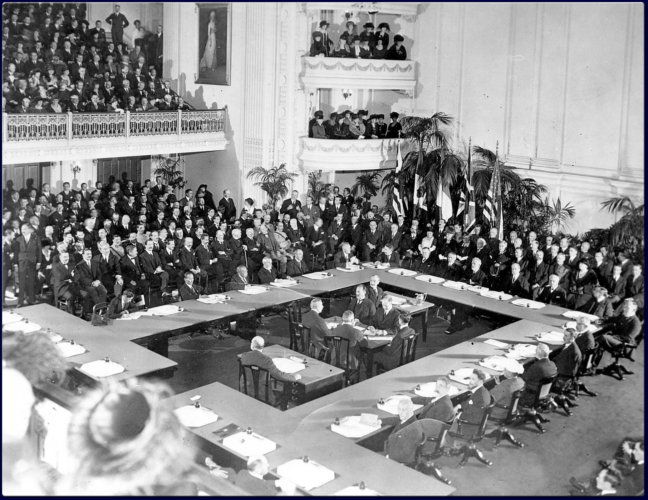

Slide 6
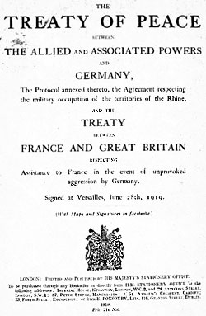
Hlavní závěry mírové smlouvy byly
(1) Všechna koloniální území Německa budou pod mandátní správou Společnosti národů (2) Alsasko –Lotrinsko bude vráceno Francii (3) Německo postoupí oblasti Eupen- Malmedy Belgii, Memel Litvě a Hlučínsko Československu (4) Poznaň, část Východního Pruska a Horní Slezsko připadne Polsku (5)Gdaňsk se stane svobodným městem; (6) V severním Šlesvicku proběhne plebiscit o uspořádání Německo- Dánské hranice
(7) Zvláštní status pro Sársko pod kontrolou Francie
(8) Demilitarizace a 15 – ti letá francouzská okupace Porýní; (9) Německé válečné reparace stanoveny 6 600 000 £ (10) Zákaz možného spojení Německa a Rakouska; (11) Německo přijme vinu za rozpoutání války (12) Ustanovení o potrestání císaře a dalších válečných vůdců (13) německá armáda limitována max. počtem 100 000 mužů, zrušena branná povinnost, nesmí být vyzbrojena tanky, letectvem ani těžkým dělostřelectvem
(14) Námořní síly omezeny na lodě s nízkým výtlakem a byly zrušeno ponorkové loďstvo

Slide 7
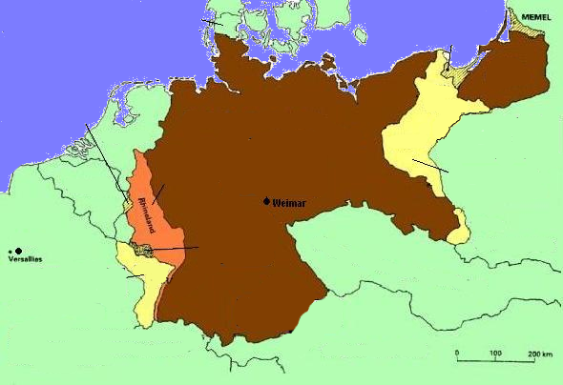
SEVERNÍ ŠLESVICKO PŘIPADLO DÁNSKU
GDAŇSK – SVOBODNÉ MĚSTO
VÝCHODNÍ PRUSKO
EUPEN MALMEDY
BELGII
ZÁPADNÍ
PRUSKO
N Ě M E C K O
NIZOZEMSKO
POSEN
NOVÉ STÁTNÍ ZŘÍZENÍ
Výmarská republika
PŘIPADLO POLSKU
DEMILITRIZOVANÁ ZÓNA
OKUPACE FRANCIÍ
BELGIE
P O L S K O
PAŘÍŽ
SÁRSKO
PROTEKTORÁT 15 LET
SLEZSKO
ALSASKO
VRÁCENO FRANCII
(OD 1871)
Č E S K O S L O V E N S K O
LOTRINSKO
ZÁKAZ SPOJENÍ
F R A N C I E
R A K O U S K O

Slide 8
ÚZEMNÍ ZMĚNY V EVROPĚ PO PRVNÍ SVĚTOVÉ VÁLCE

Slide 9
1914

Slide 10
1923
Sovětské Rusko
NĚMECKÁ VÝMARSKÁ
REPUBLIKA
POLSKO
ČESKOSLOVENSKO
RAKOUSKO
MAĎARSKO
RUMUNSKO
JUGOSLÁVIE

